Slide 1
IC量測誤差檢測系統

Slide 2
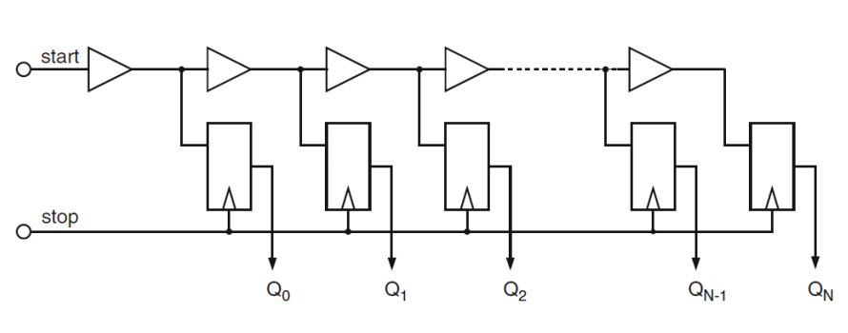
TDC電路圖
Buffer delay line TDC

Slide 3
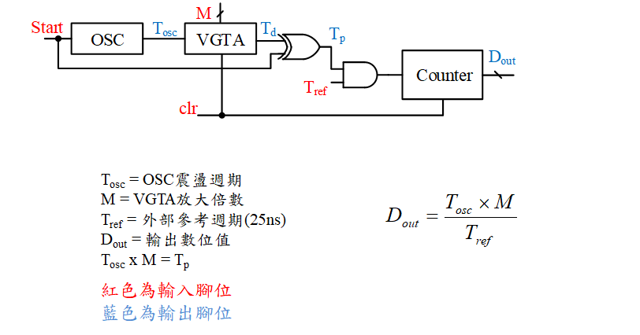
TDC + VGTA

Slide 4
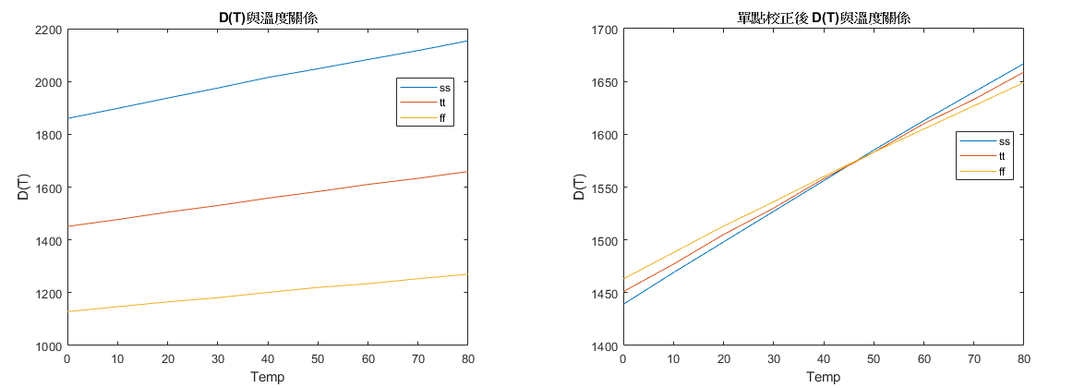
TDC溫度曲線圖
(a)矯正前
(b)矯正後

Slide 5
RGB & LBP重新定義

Slide 6
功能需求
可重建理想IC特性波形圖(理想值預測)
判讀量測值與理想值差異程度
將時間、數位值、溫度作可視化（3維資料化爲圖表or畫面）
電壓線性度分析(電路穩定度)
電壓、溫度變異度分析(與理想值的差異)

Slide 7
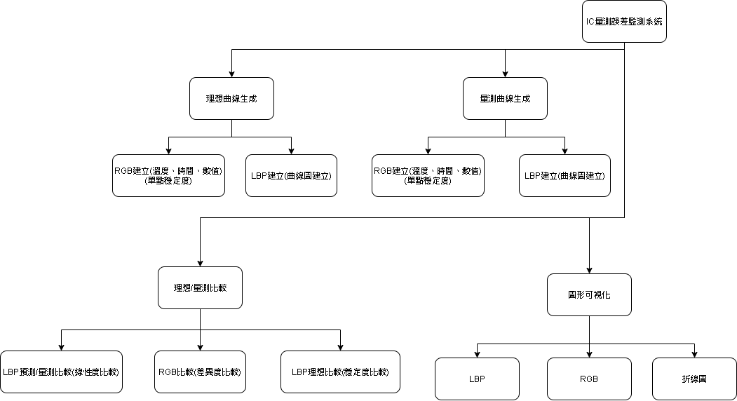
功能分析

Slide 8
環境需求(限制)
硬體需求：
Raspberry Pi 3B
Spartan 3AN FPGA開發板
一般電腦顯示器
軟體:
Python 3.6
ISE 14.7
傳輸介面:
SPI(Master: RPI, Slave: FPGA)
資料取得:
歷屆學長姊IC量測數據

Slide 9
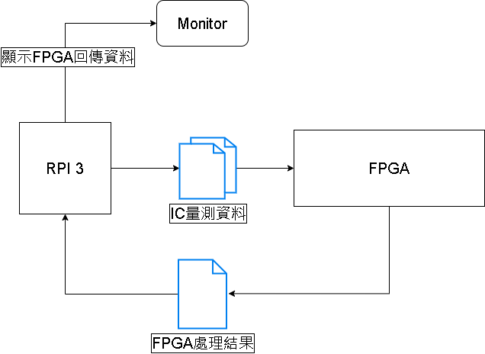
系統架構

Slide 10
架構圖

Slide 11
API

Slide 12
Reference
[1] Beginning FPGA: Programming Metal p347-366

